Slide 1
Rescue Robot
Gruppe 3:
Katrin Glöwing, Domenic Drechsel,
Justin Frommberger & Alexander Wilms

Slide 2
Motivation
Menschen bzw. Lebewesen und Objekte retten
Bei Naturkatastrophen oder schweren Unfällen

Slide 3
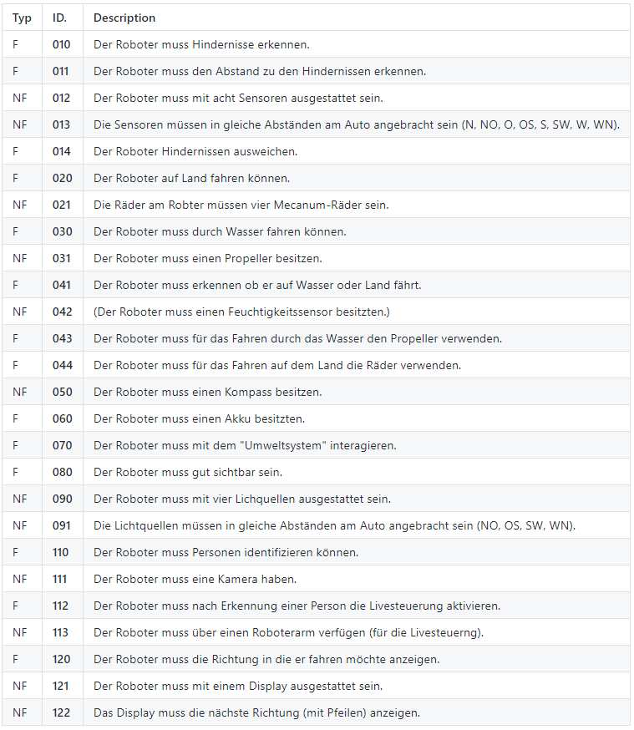
Konzept: Anforderungen
Notes:
Katrin

Slide 4
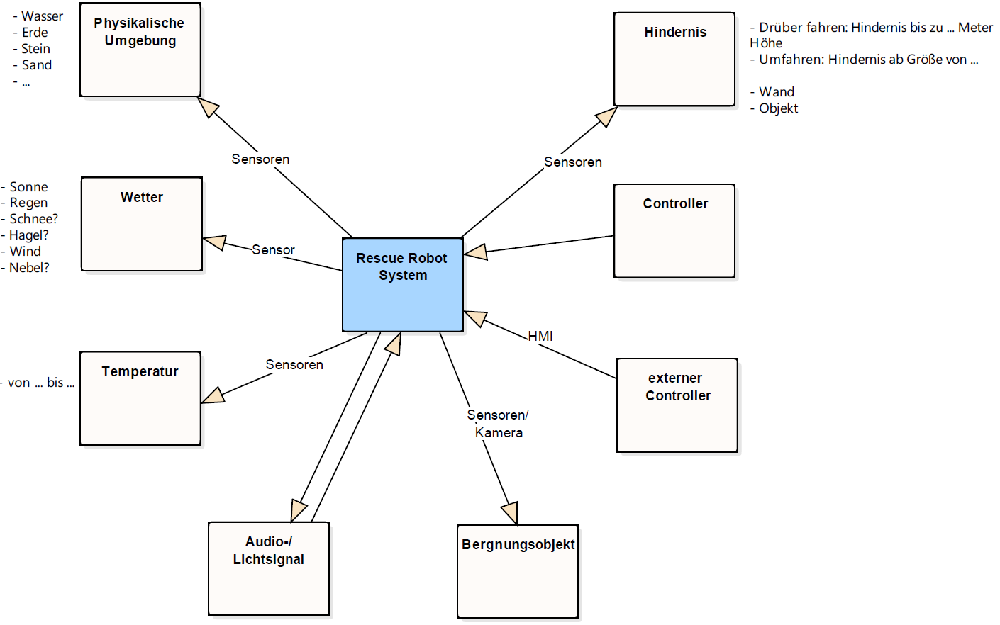
Konzept: Konzept
Notes:
Katrin

Slide 5
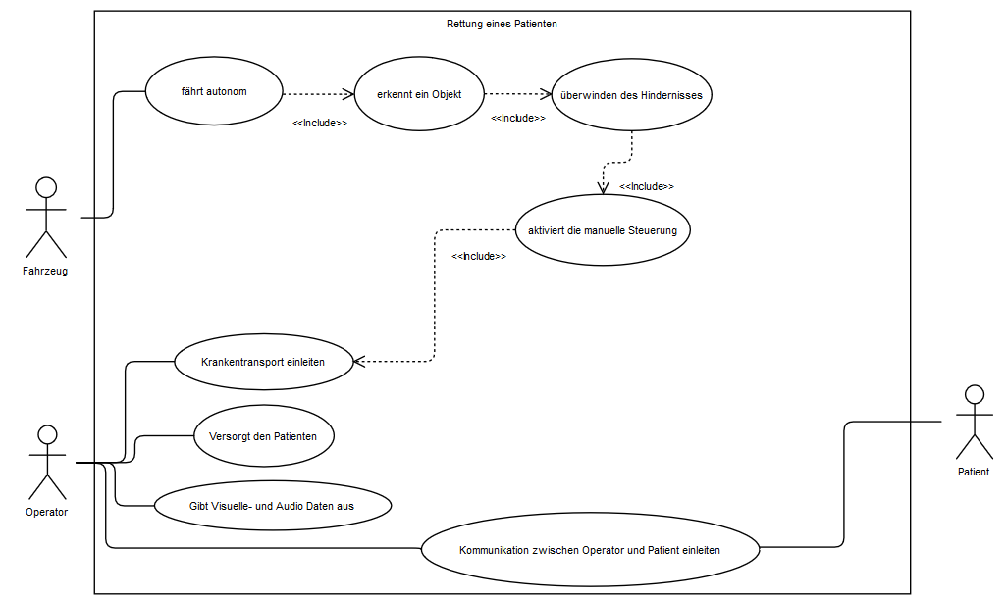
Konzept: Use Case
Notes:
Justin

Slide 6
Konzept: Aktivitätsdiagramm

Slide 7
Konzept: Szenarien (Entwurf)
1. | Bergung nach Vulkanausbruch | Hitzebeständig
2. | Reparaturen an Atomkraftwerken | Liveschaltung und Verwendung des Roboterarms Schutzummantelung
3. | Bergung nach Überflutung/Tsunami | Liveschaltung und Verwendung des Roboterarms Wärmebildkamera
4. | Schiffsunglück | Auf Wasser fahren Liveschaltung und Verwendung des Roboterarms
5. | Waldbrände | Wassertank und Wasserschlauch Feuerundurchlässige Ummantelung Lifeschaltung unter Verwendung des Roboterarms
Notes:
Katrin

Slide 8
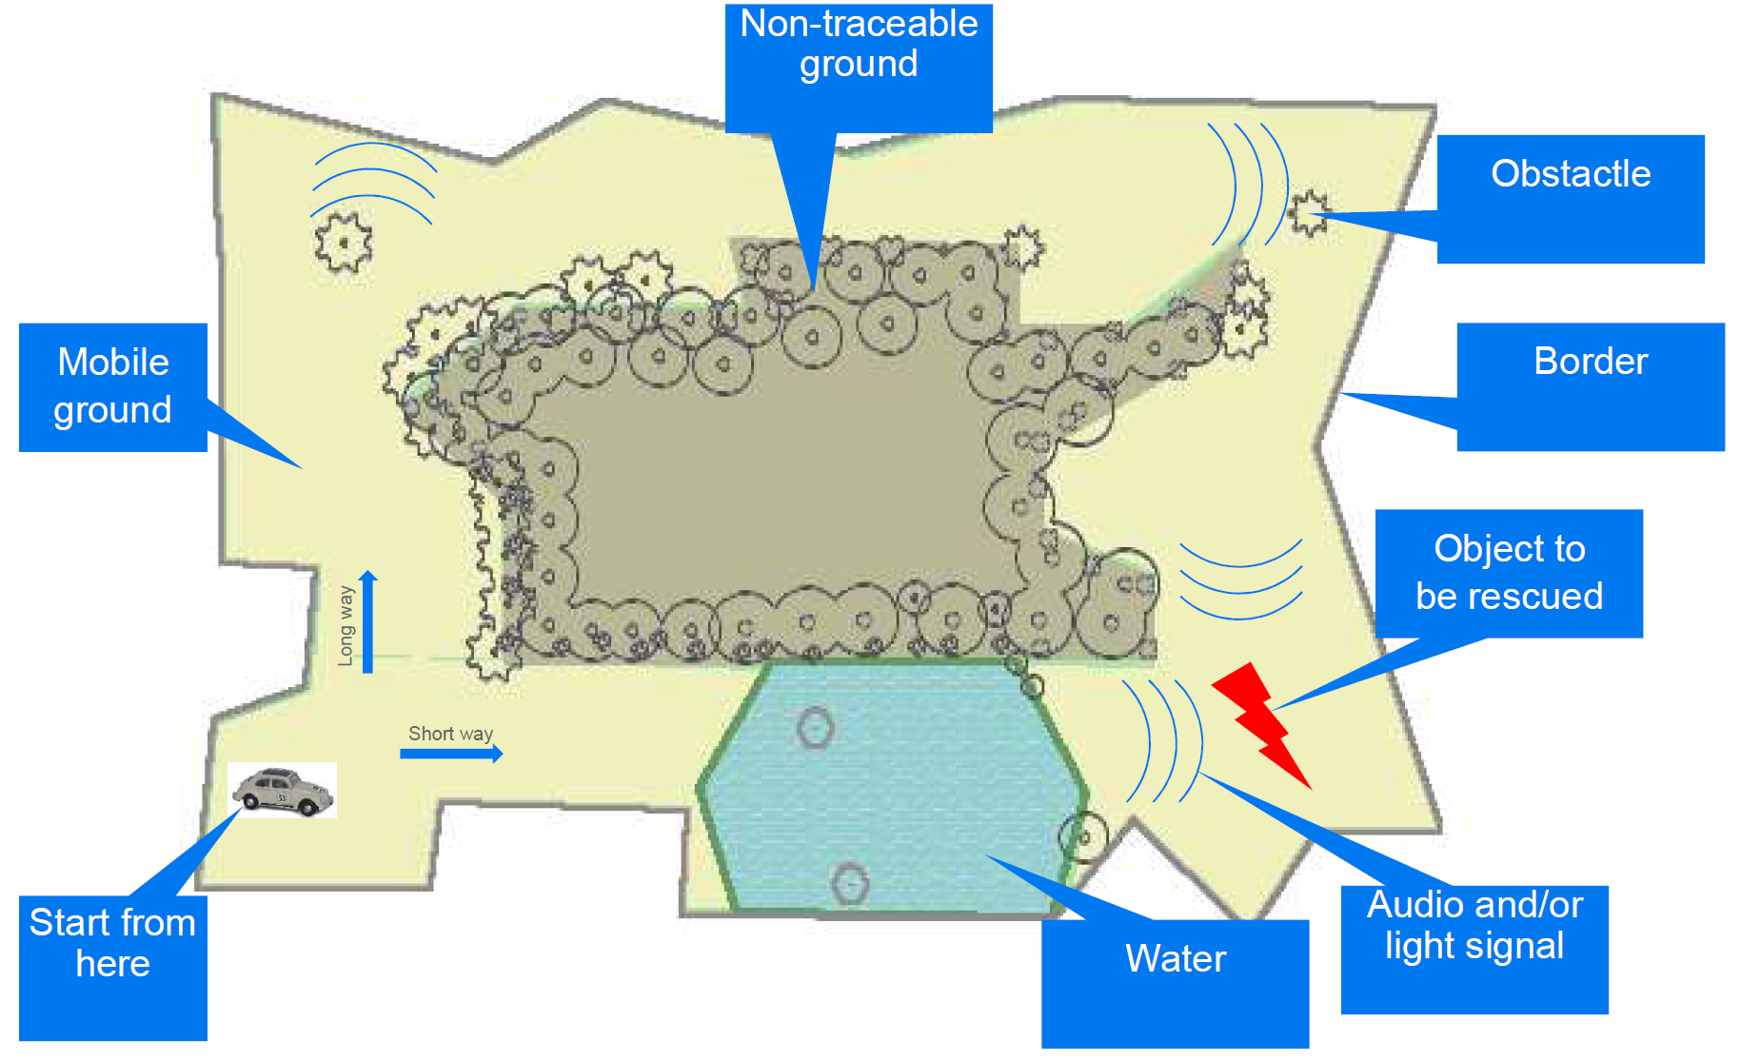
Konzept: Finales Szenario
Explosion im Mehrfamilienhaus
brennende Gegenstände außerhalb
Notes:
Katrin

Slide 9
Konzept: Stakeholder
1. | Politiker | Das Fahrzeug hat Kontakt mit der Umwelt und Personen, dies kann zu rechtlichen Problemen führen. Durch bestimmte Erweiterungen am Rettungsauto, könnte die Umwelt verbessert werden.
2. | Menschen, die gerettet werden | Sind nicht einverstanden mit der neuen Technik, möchten diese nicht in Anspruch nehmen. Sind begeistert von der Idee und unterstützen das Projekt.
3. | Feuerwehr & Polizei | Sind gegen die Einführung eines technischen Hilfsmittels, da Arbeitsplätze wegfallen. Freuen sich über die Verbesserung der Arbeitsbedingungen und die Unterstützung.
4. | Sponsoren | Sehen den technischen Erfolg nicht und möchten deshalb den preislichen Aufwand nicht finanzieren. Sind skeptisch doch interessiert an der neuen Technik und möchte dies finanzieren. Sehen das Potential in der neuen Technik und freuen sich so ein großes neues Projekt zu unterstützen.
5. | Mitbürger | Haben Angst in einen Unfall mit dem Rettungsauto zu geraten. Fühlen sich sicherer durch das Rettungsauto.
Notes:
Justin

Slide 10
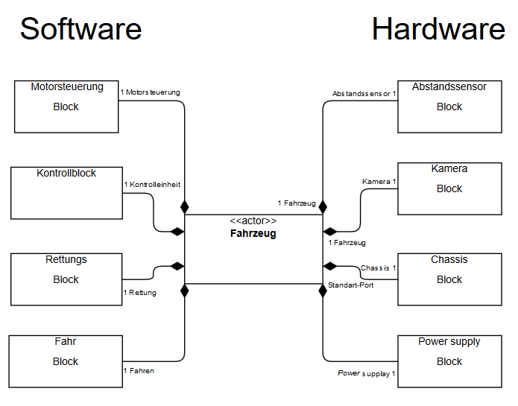
Konzept: Block-Diagramm
Notes:
Justin

Slide 11
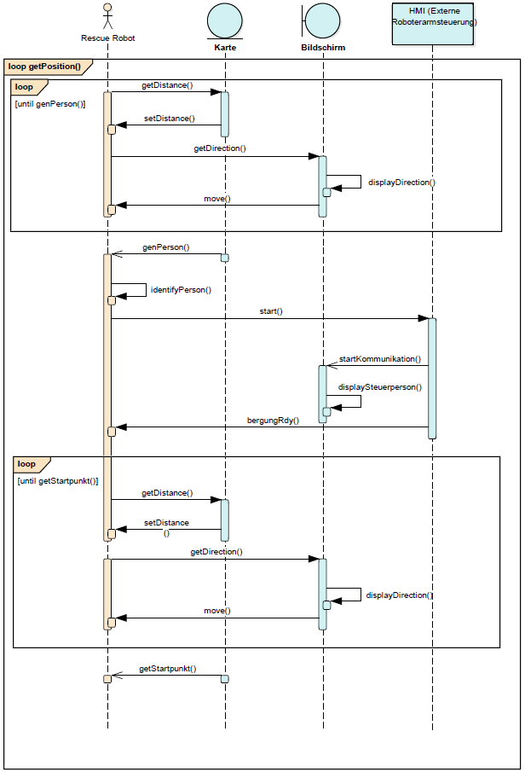
Konzept: Sequenz-diagramm
Notes:
Katrin

Slide 12
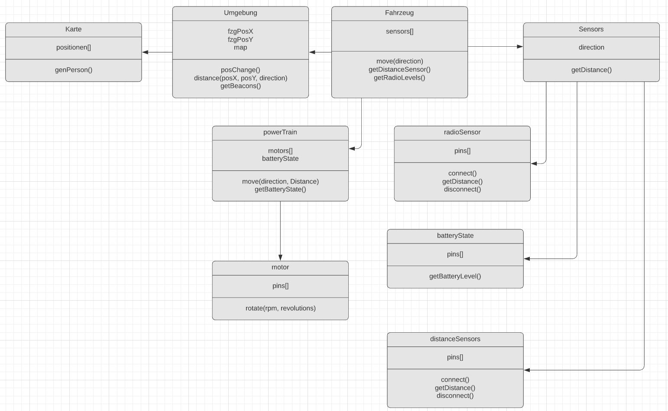
Konzept: Klassendiagramm
Notes:
Domenic

Slide 13
Software
Notes:
Domenic & Katrin

Slide 14
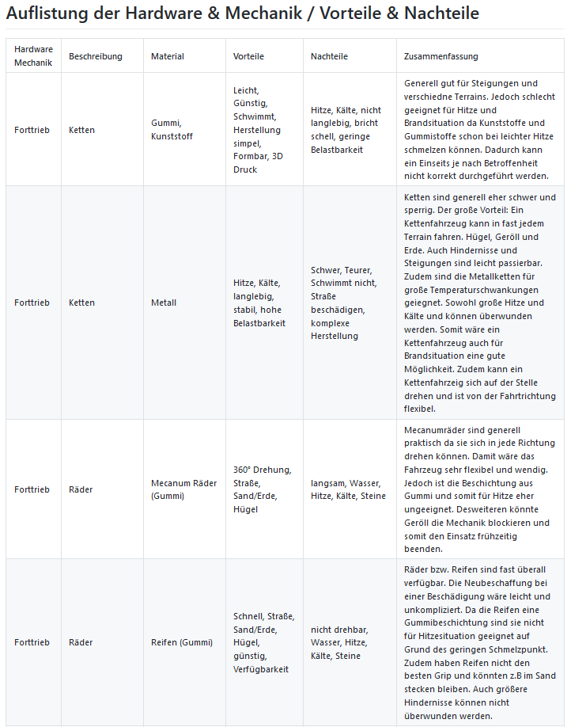
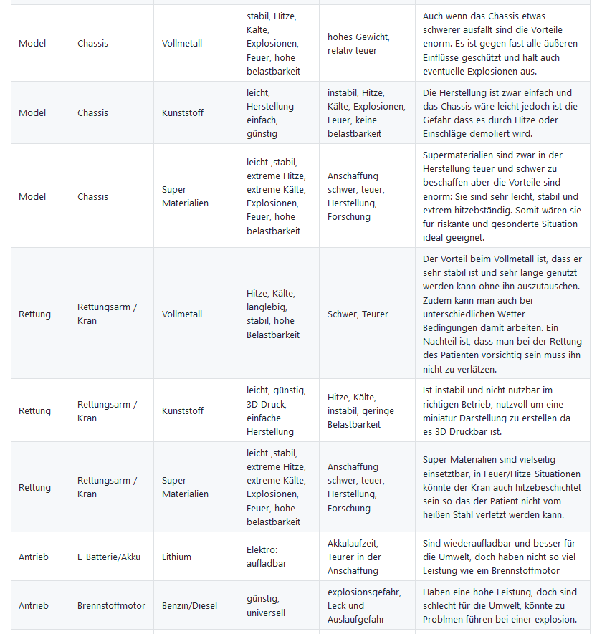
Auflistung HW (Vor-Nachteile)

Slide 15
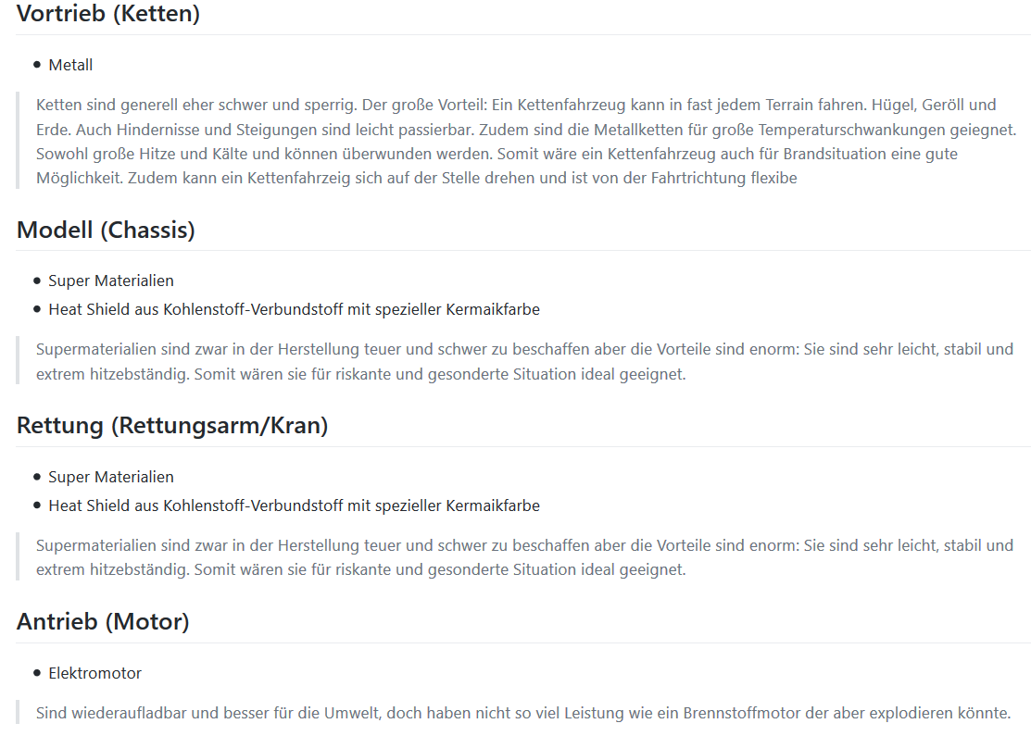
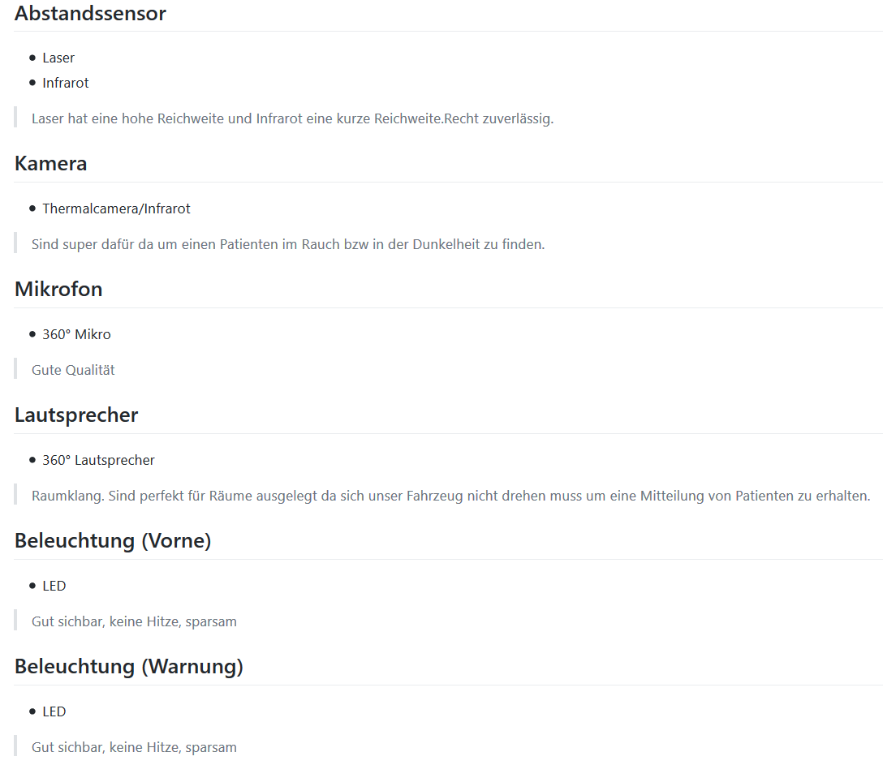
Festlegung HW

Slide 16
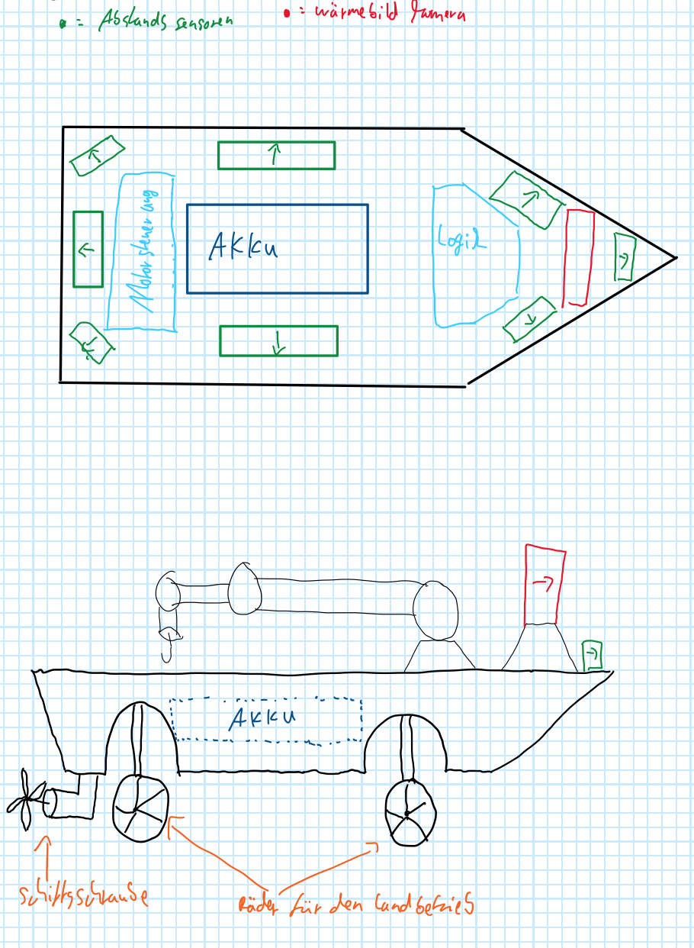
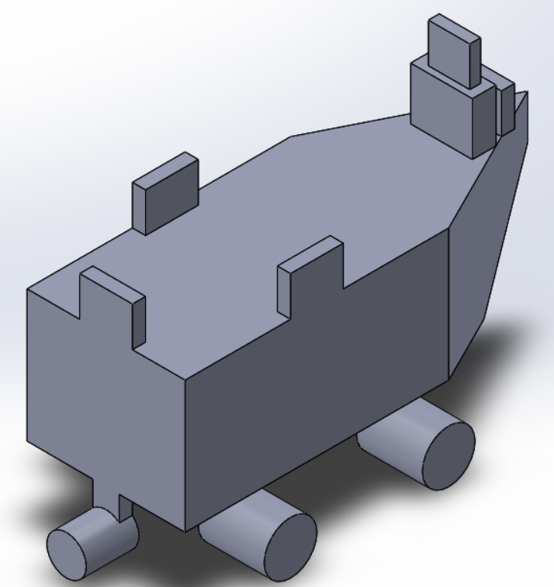
Skizze des ersten Ansatzes
Notes:
Alexander

Slide 17
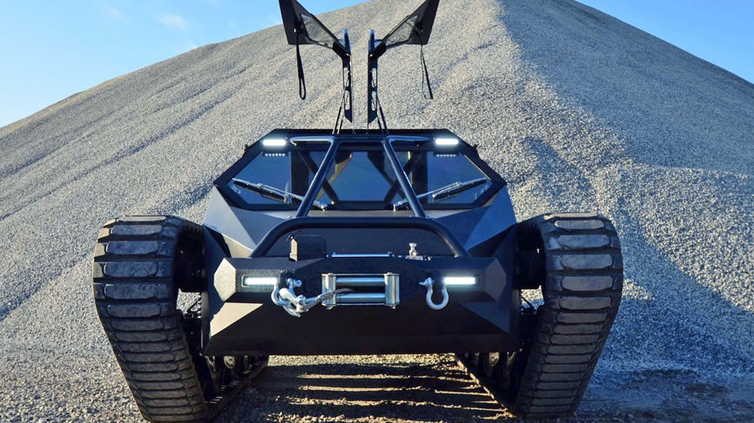
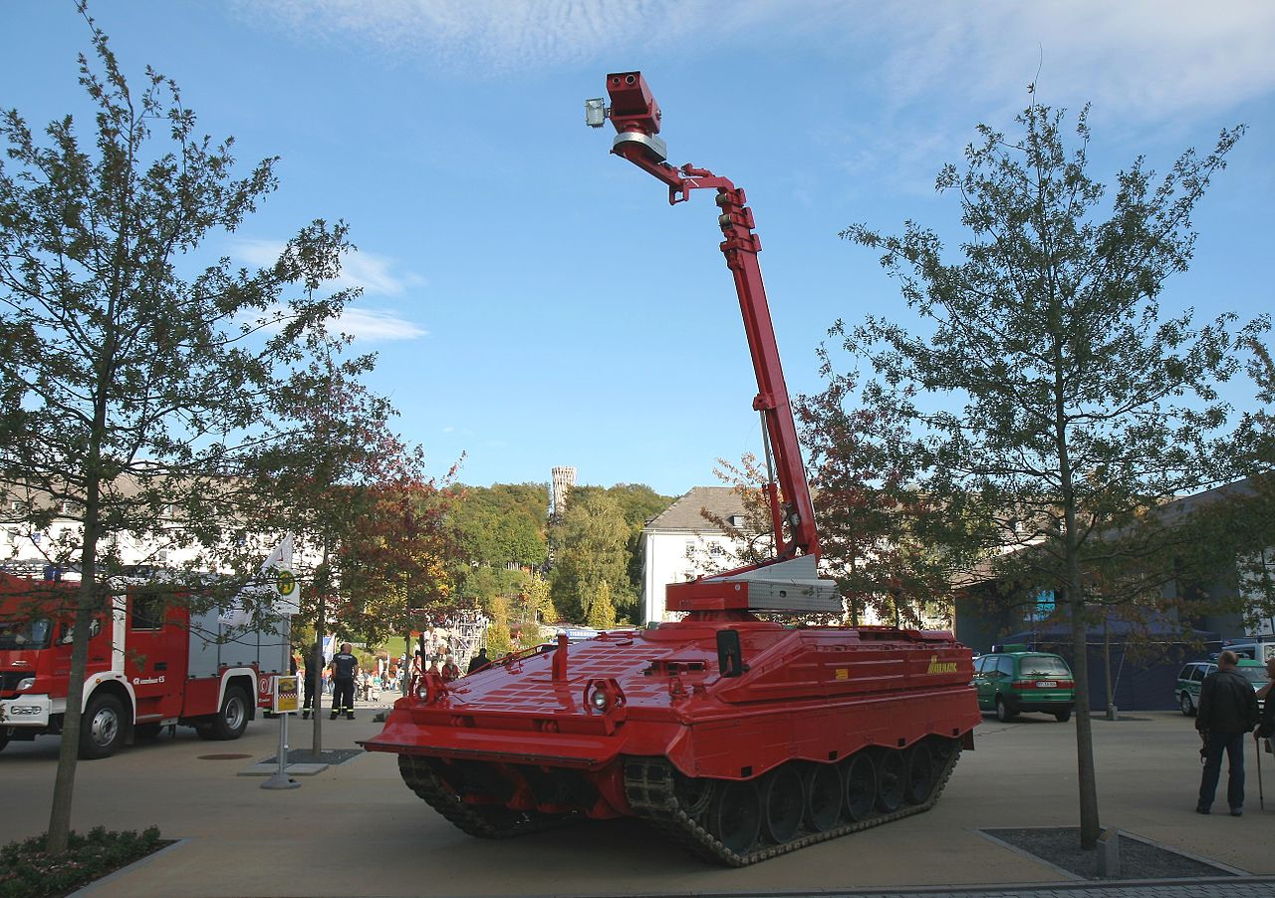
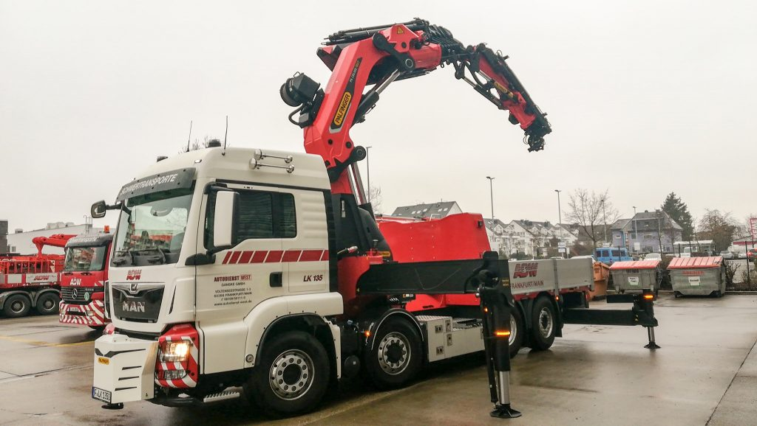
Design (Entwurf)

Slide 18
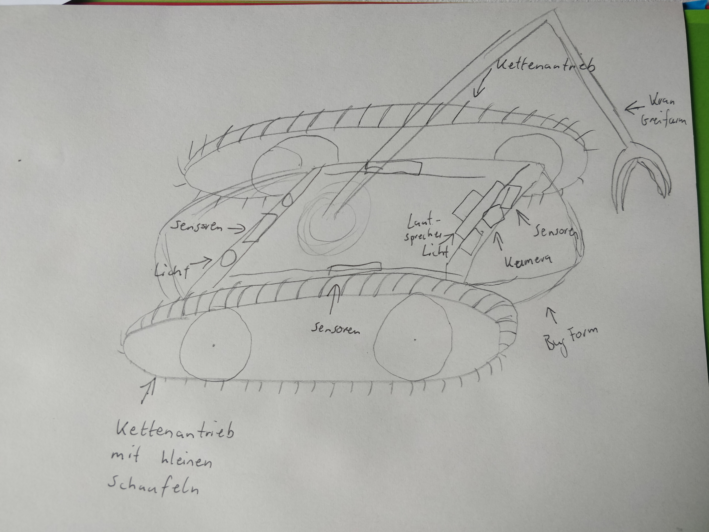
Design (PaperPrototype)

Slide 19
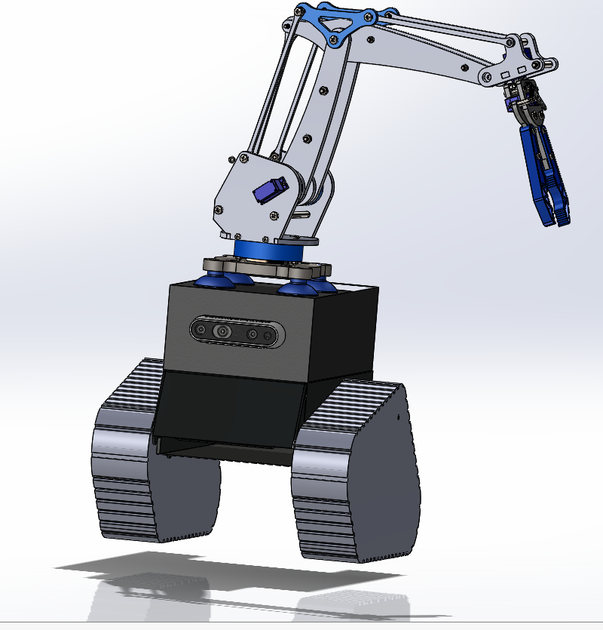
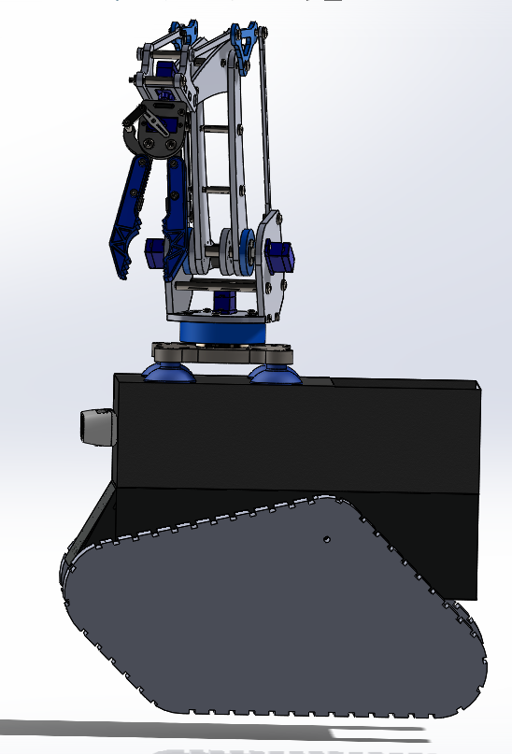
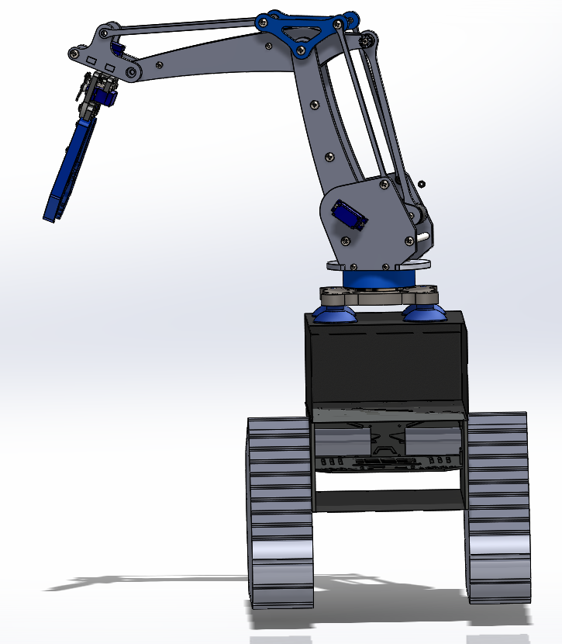
Design (CAD)

Slide 20
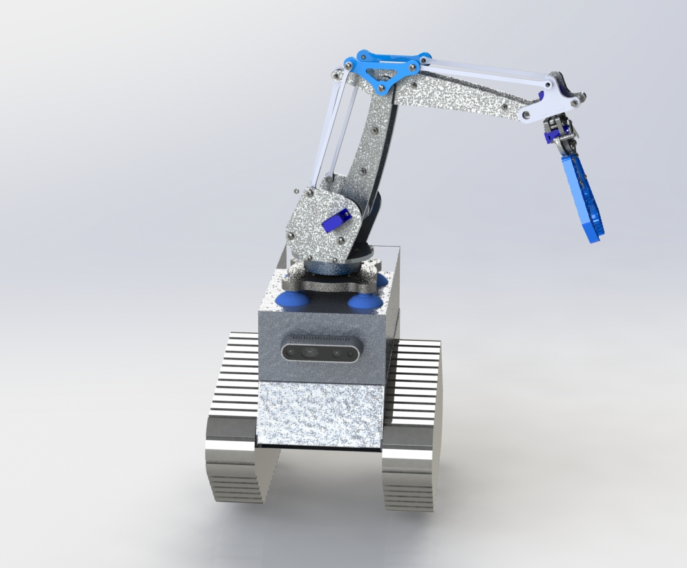
Design (Konzept - Rendering)

Slide 21
Auswertung

Slide 22
Zusammenfassung

Slide 23
Ausblick

